Slide 1

Procesamiento de Imágenes
Domingo Mery
Departmento de Ciencia de la Computación
Escuela de Ingeniería
Universidad Católica de Chile
Transformada de Fourier 1D
[ Capítulo 4 ]

Slide 2
Conceptos preliminares
La idea de Fourier de la posibilidad de
representar una señal periódica como
una suma ponderada de senos y
cosenos fue recibida con bastante
escepticismo. (1807)
Señal resultante de sumar las
cuatro sinusoides de arriba

Slide 3
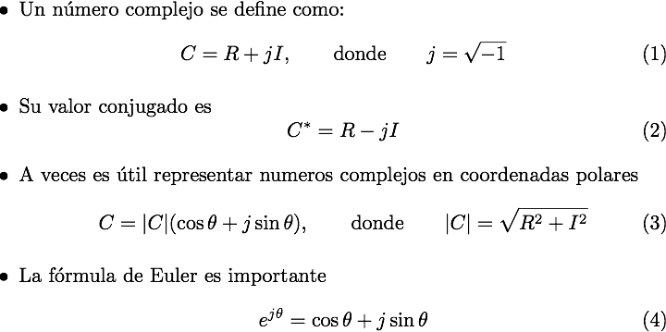
Conceptos preliminares
Números complejos

Slide 4
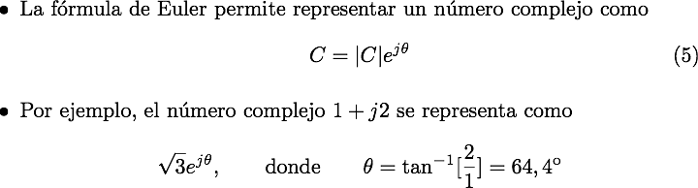
Conceptos preliminares
Números complejos

Slide 5
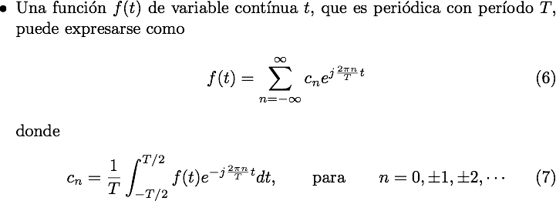
Conceptos preliminares
Series de Fourier

Slide 6
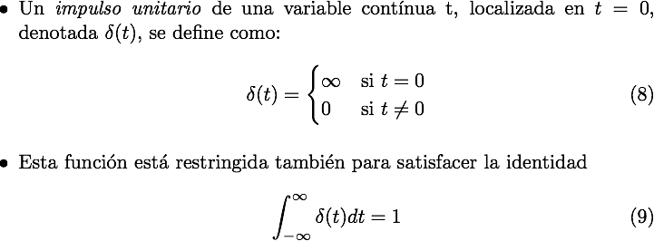
Conceptos preliminares
Impulso y la propiedad del cedazo

Slide 7
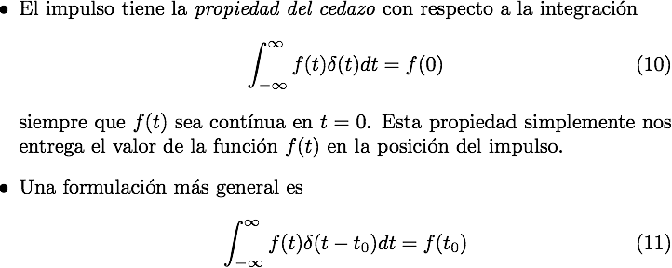
Conceptos preliminares
Impulso y la propiedad del cedazo

Slide 8
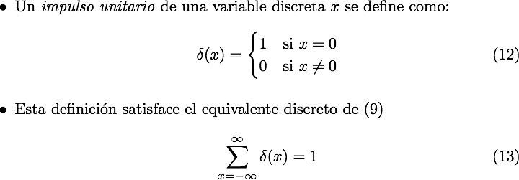
Conceptos preliminares
Impulso y la propiedad del cedazo (caso discreto)

Slide 9
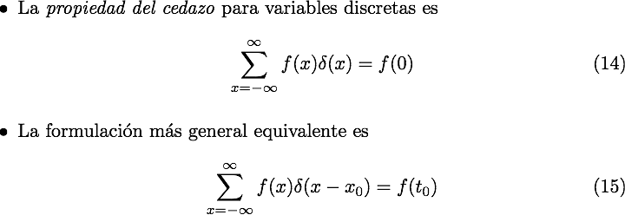
Conceptos preliminares
Impulso y la propiedad del cedazo (caso discreto)

Slide 10
Conceptos preliminares
Impulso y la propiedad del cedazo (caso discreto)
Impulso discreto unitario localizado en x=x0

Slide 11
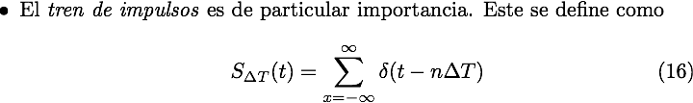
Conceptos preliminares
Impulso y la propiedad del cedazo (caso discreto)
n

Slide 12
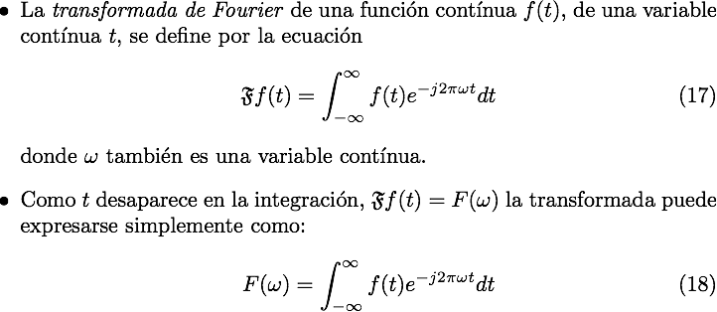
Conceptos preliminares
Transformada de Fourier de funciones de una variable contínua

Slide 13
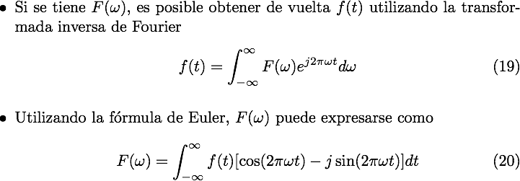
Conceptos preliminares
Transformada de Fourier de funciones de una variable contínua

Slide 14
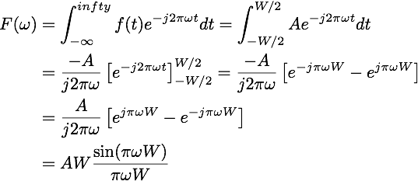
Conceptos preliminares
Transformada de Fourier de funciones de una variable contínua EJEMPLO:

Slide 15
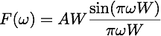
Conceptos preliminares
Transformada de Fourier de funciones de una variable contínua EJEMPLO:

Slide 16
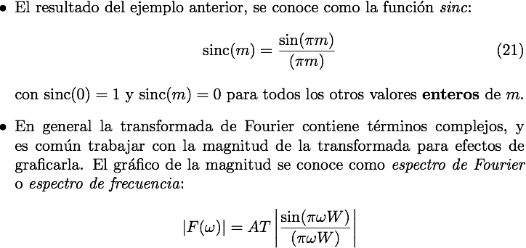
Conceptos preliminares
Transformada de Fourier de funciones de una variable contínua EJEMPLO:

Slide 17
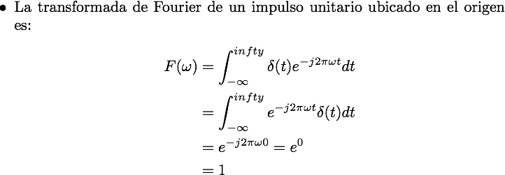
Conceptos preliminares
Transformada de Fourier de funciones de una variable contínua (Impulso)

Slide 18
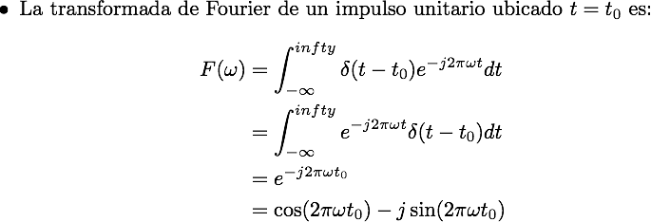
Conceptos preliminares
Transformada de Fourier de funciones de una variable contínua (Impulso)

Slide 19
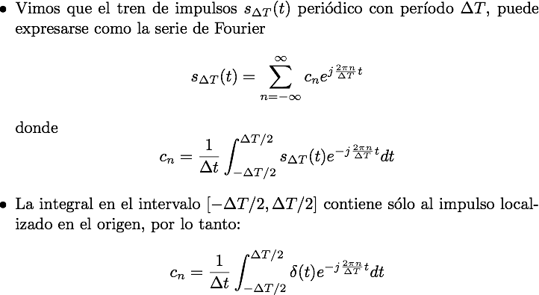
Conceptos preliminares
Transformada de Fourier de funciones de una variable contínua (Tren de Impulsos)

Slide 20
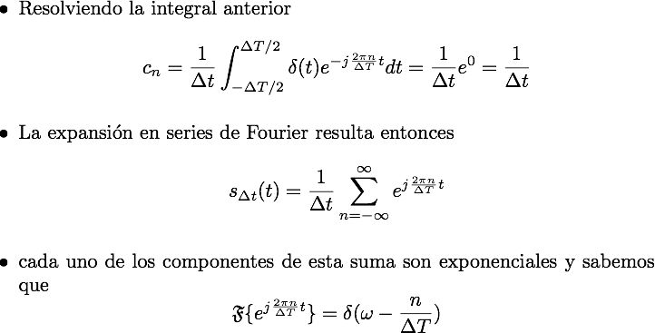
Conceptos preliminares
Transformada de Fourier de funciones de una variable contínua (Tren de Impulsos)

Slide 21
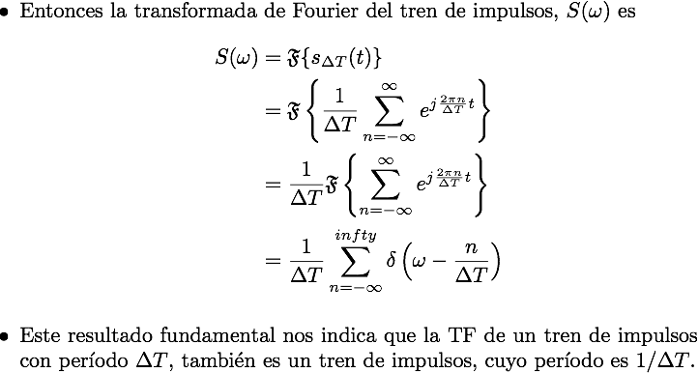
Conceptos preliminares
Transformada de Fourier de funciones de una variable contínua (Tren de Impulsos)

Slide 22
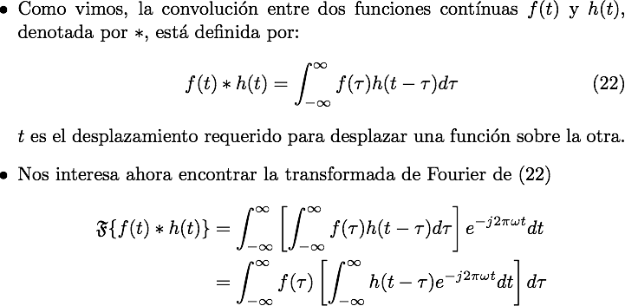
Conceptos preliminares
Convolución

Slide 23
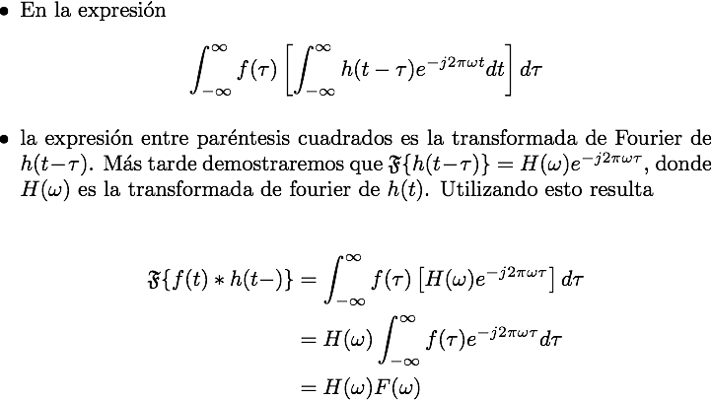
Conceptos preliminares
Convolución

Slide 24
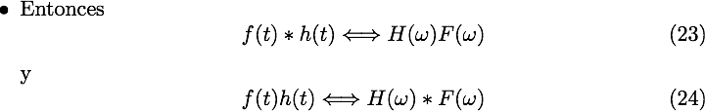
Conceptos preliminares
Convolución

Slide 25
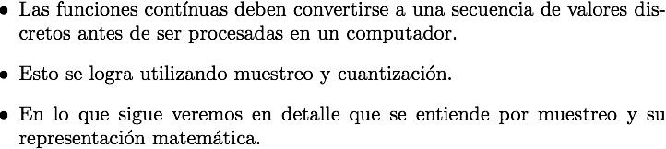
Muestreo y Transformada de Fourier de Señales Muestreadas
Muestreo

Slide 26
Muestreo y Transformada de Fourier de Señales Muestreadas
Muestreo (representación gráfica)
Función contínua
Trén de impulsos para modelar el proceso de muestreo

Slide 27
Muestreo y Transformada de Fourier de Señales Muestreadas
Muestreo (represantación gráfica)
Producto de la señal contínua (a muestrear) y el trén de impulsos
Valores muestreados obtenidos por integración y utilizando la propiedad del cedazo del impulso

Slide 28
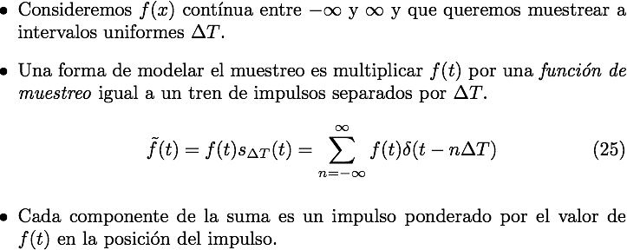
Muestreo y Transformada de Fourier de Señales Muestreadas
Muestreo (represntación matemática)

Slide 29
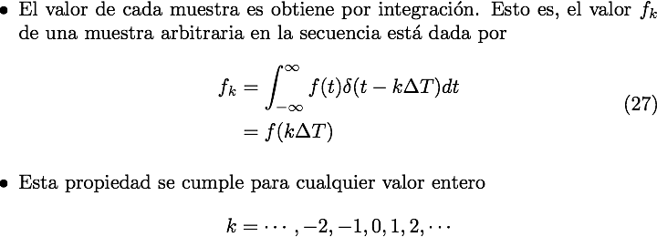
Muestreo y Transformada de Fourier de Señales Muestreadas
Muestreo (represntación matemática)

Slide 30
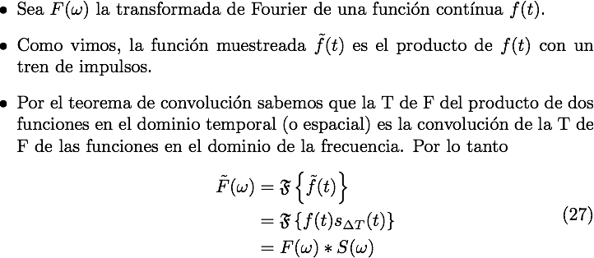
Muestreo y Transformada de Fourier de Señales Muestreadas
Transformada de Fourier de señales muestreadas

Slide 31
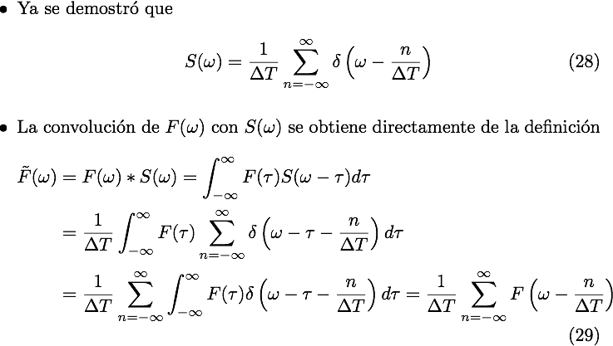
Muestreo y Transformada de Fourier de Señales Muestreadas
Transformada de Fourier de señales muestreadas

Slide 32
Muestreo y Transformada de Fourier de Señales Muestreadas
Transformada de Fourier de señales muestreadas (representación gráfica)
Transformada de Fourier de una
señal limitada en frecuencia.
Señal sobre-muestreada

Slide 33
Muestreo y Transformada de Fourier de Señales Muestreadas
Transformada de Fourier de señales muestreadas (representación gráfica)
Señal críticamente muestreada
Señal sub-muestreada

Slide 34
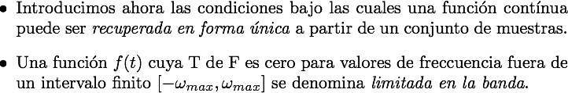
Muestreo y Transformada de Fourier de Señales Muestreadas
TEOREMA DEL MUESTREO

Slide 35
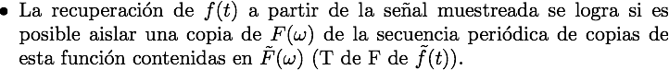
Muestreo y Transformada de Fourier de Señales Muestreadas
TEOREMA DEL MUESTREO

Slide 36
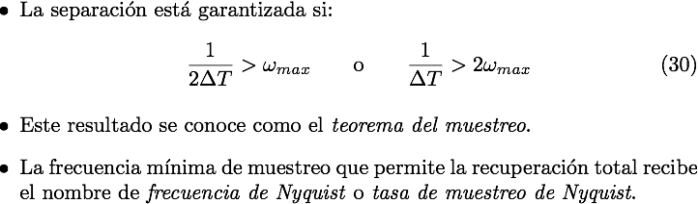
Muestreo y Transformada de Fourier de Señales Muestreadas
TEOREMA DEL MUESTREO

Slide 37
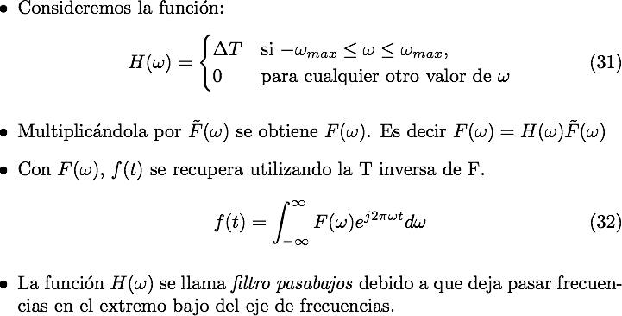
Muestreo y Transformada de Fourier de Señales Muestreadas
TEOREMA DEL MUESTREO (Recuperación de la función)

Slide 38
Muestreo y Transformada de Fourier de Señales Muestreadas
ALIASING (Aliasión)
Frecuencia
Espacio (tiempo)

Slide 39
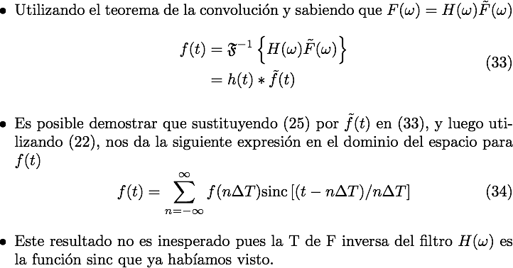
Muestreo y Transformada de Fourier de Señales Muestreadas
Reconstrucción e una función a partir de datos muestreados.

Slide 40
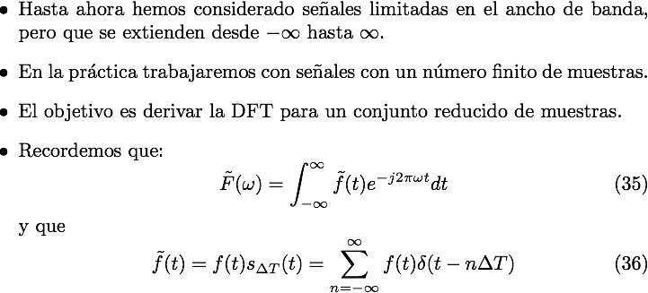
Transformada Discreta de Fourier para funciones de una variable
DFT de la transformada contínua de una función muestreada

Slide 41
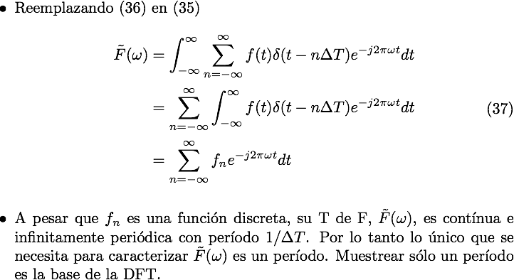
Transformada Discreta de Fourier para funciones de una variable
DFT de la transformada contínua de una función muestreada

Slide 42
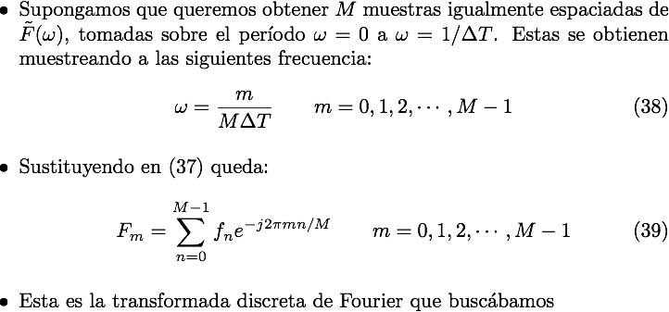
Transformada Discreta de Fourier para funciones de una variable
DFT de la transformada contínua de una función muestreada

Slide 43
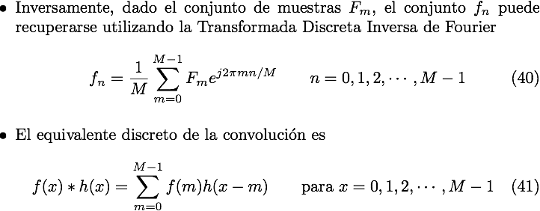
Transformada Discreta de Fourier para funciones de una variable
DFT de la transformada contínua de una función muestreada

Slide 44
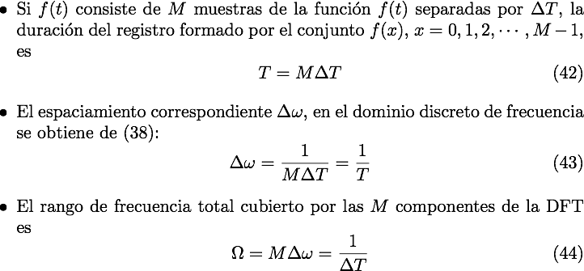
Transformada Discreta de Fourier para funciones de una variable
Relación entre el muestreo y los intervalos de frecuencia

Slide 45
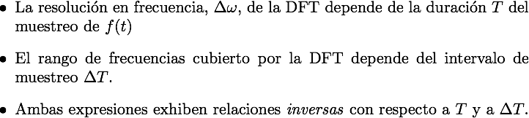
Transformada Discreta de Fourier para funciones de una variable
DEDUCCIONES IMPORTANTES

Slide 46
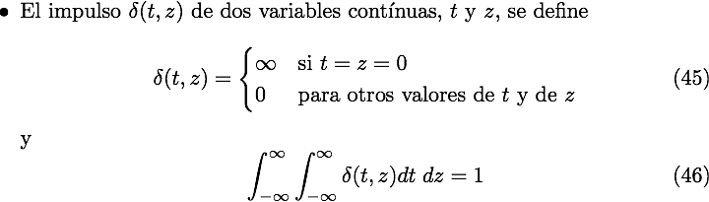
Extensión a Funciones de Dos Variables
Impulso unitario 2-D y propiedad del cedazo.

Slide 47
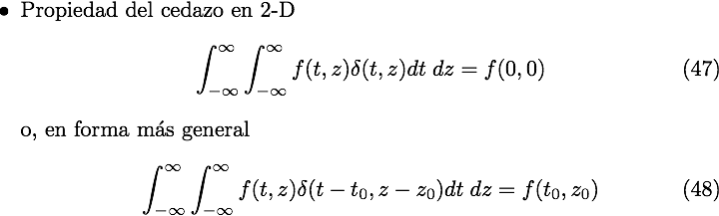
Extensión a Funciones de Dos Variables
Impulso unitario 2-D y propiedad del cedazo.

Slide 48
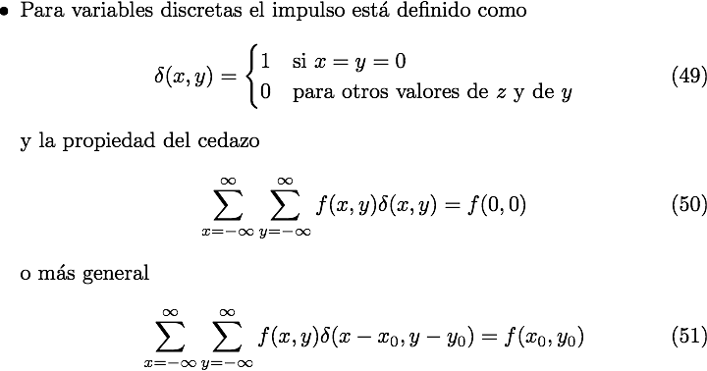
Extensión a Funciones de Dos Variables
Impulso unitario 2-D y propiedad del cedazo.

Slide 49
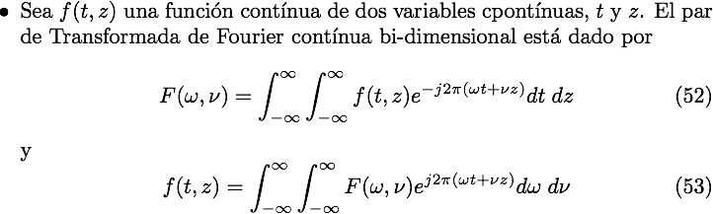
Extensión a Funciones de Dos Variables
Par de Transformada de Fourier contínua 2-D

Slide 50
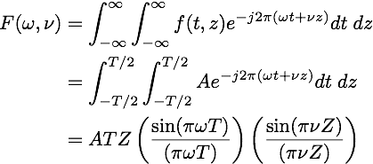
Extensión a Funciones de Dos Variables
Transformada de Fourier contínua 2-D (EJEMPLO)

Slide 51
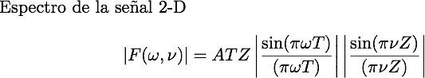
Extensión a Funciones de Dos Variables
Transformada de Fourier contínua 2-D (EJEMPLO)

Slide 52
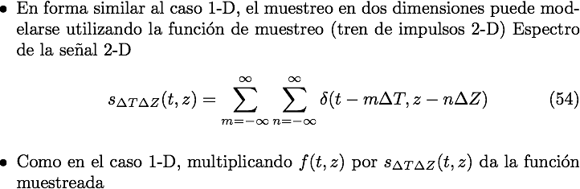
Extensión a Funciones de Dos Variables
Muestreo 2-D y el Teorema de Muestreo 2-D

Slide 53
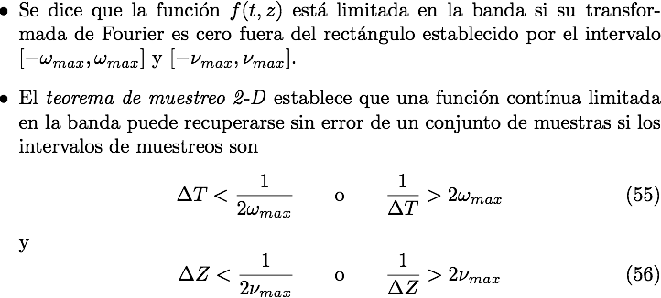
Extensión a Funciones de Dos Variables
Muestreo 2-D y el Teorema de Muestreo 2-D

Slide 54
Extensión a Funciones de Dos Variables
Muestreo 2-D y el Teorema de Muestreo 2-D

Slide 55
Extensión a Funciones de Dos Variables
Aliasing (aliasión) en imágenes

Slide 56
Extensión a Funciones de Dos Variables
Aliasing (aliasión) en imágenes
16 x 16 pixeles
6 x 6 pixeles
0.9174 x 0.9174 pixeles
0.4798 x 0. 4798 pixeles

Slide 57
Extensión a Funciones de Dos Variables
Aliasing (aliasión) en imágenes (Interpolación y remuestreo)
Resultado de reducir el tamaño de la imagen a 50% eliminando un pixel por medio
Imagen digital con aliasión despreciable
Resultado de utilizar un promediador de 3 x 3 antes de reducir el tamaño.

Slide 58
Extensión a Funciones de Dos Variables
Patrones de moiré

Slide 59
Extensión a Funciones de Dos Variables
Patrones de moiré

Slide 60
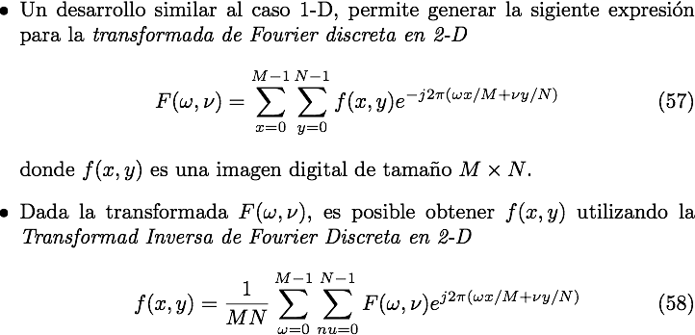
Extensión a Funciones de Dos Variables
La Transformada de Fourier Discreta 2-D y su inversa

Slide 61
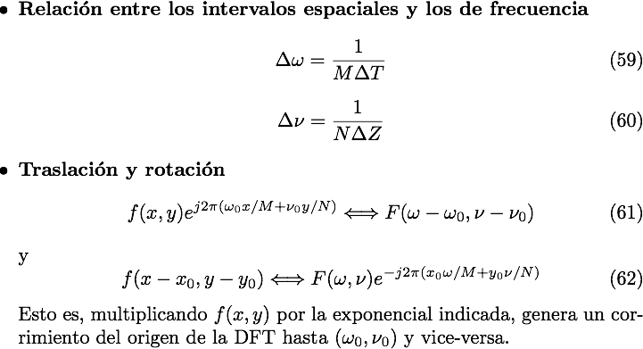
Extensión a Funciones de Dos Variables
Propiedades de la Transformada de Fourier Discreta 2-D

Slide 62
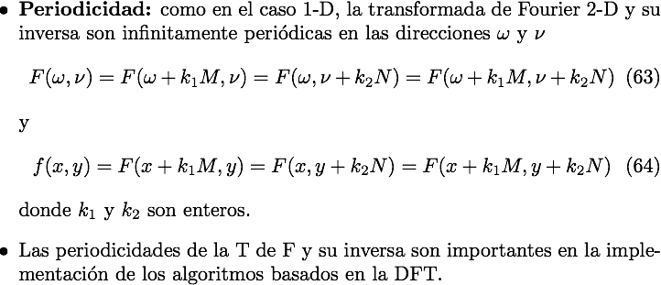
Extensión a Funciones de Dos Variables
Propiedades de la Transformada de Fourier Discreta 2-D

Slide 63
Extensión a Funciones de Dos Variables
Propiedades de la Transformada de Fourier Discreta 2-D
La Tde F en el intervalo 0 a M-1 consiste de dos medios períodos conectados por el extremo posterior en M/2.
Tanto para efectos de graficar la T de F discreta como para propósitos de filtrar, es conveniente tener un período completo en este intervalo.

Slide 64
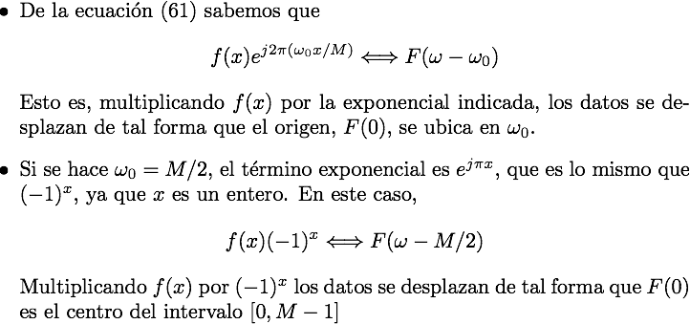
Extensión a Funciones de Dos Variables
Propiedades de la Transformada de Fourier Discreta 2-D

Slide 65
Extensión a Funciones de Dos Variables
Propiedades de la Transformada de Fourier Discreta 2-D
Caso 2-D es más dificil de representar graficamente, pero el principio es el mismo.
En vez de dos medios períodos hay cuatro cuartos de período que se encuentran en el punto (M/2,N/2).
Como en el caso 1-D conviene desplazar los datos de tal forma que F(0,0) esté en (M/2,N/2)

Slide 66
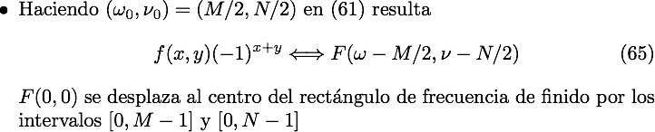
Extensión a Funciones de Dos Variables
Propiedades de la Transformada de Fourier Discreta 2-D

Slide 67

Extensión a Funciones de Dos Variables
Propiedades de la Transformada de Fourier Discreta 2-D

Slide 68

Extensión a Funciones de Dos Variables
Propiedades de la Transformada de Fourier Discreta 2-D

Slide 69

Extensión a Funciones de Dos Variables
Propiedades de la Transformada de Fourier Discreta 2-D

Slide 70
Extensión a Funciones de Dos Variables
Propiedades de la Transformada de Fourier Discreta 2-D (simetría)

Slide 71

Extensión a Funciones de Dos Variables
Espectro de Fourier y ángulo de fase

Slide 72

Extensión a Funciones de Dos Variables
Espectro de Fourier y ángulo de fase

Slide 73

Extensión a Funciones de Dos Variables
Espectro de Fourier y ángulo de fase

Slide 74
Extensión a Funciones de Dos Variables
Espectro de Fourier y ángulo de fase
Imagen
Espectro
Espectro centrado
Logaritmo del
espectro centrado

Slide 75
Extensión a Funciones de Dos Variables
Espectro de Fourier y ángulo de fase
Rectángulo desplazado
Espectro
Rectángulo
rotado
Espectro

Slide 76
Extensión a Funciones de Dos Variables
Espectro de Fourier y ángulo de fase
Angulo de fase del
rectángulo
centrado
Angulo de fase del
rectángulo
desplazado
Angulo de fase del
rectángulo
rotado

Slide 77
Extensión a Funciones de Dos Variables
Espectro de Fourier y ángulo de fase
Imagen reconstruida
utilizando sólo la fase
Imagen
Angulo de fase
Imagen reconstruida
utilizando sólo el espectro
Rec. con fase de mujer y
espectro del rectángulo
Rec. con espectro de
mujer y fase del rectángulo

Slide 78

Extensión a Funciones de Dos Variables
Teorema de la convolución en dos dimensiones

Slide 79

Extensión a Funciones de Dos Variables
Convolución en dos dimensiones - consideraciones

Slide 80
Extensión a Funciones de Dos Variables
Convolución en dos dimensiones - consideraciones

Slide 81
Extensión a Funciones de Dos Variables
Convolución en dos dimensiones - consideraciones

Slide 82

Extensión a Funciones de Dos Variables
Convolución en dos dimensiones - consideraciones

Slide 83

Extensión a Funciones de Dos Variables
Convolución en dos dimensiones - consideraciones

Slide 84
Resumen propiedades de la DFT 2-D

Slide 85
Resumen propiedades de la DFT 2-D (continuación)

Slide 86
Pares Importantes de DFT
Ver tabla anterior

Slide 87
Pares Importantes de DFT (continuación)

Slide 88

Aspectos básicos del filtrado en dos dimensiones
Fundamentos
Imagen SEM de un microchip dañado y su espectro de Fourier

Slide 89
Aspectos básicos del filtrado en dos dimensiones
Fundamentos
Imagen filtrada haciendo 0 el componente F(M/2,N/2) de la transformada de Fourier

Slide 90
Aspectos básicos del filtrado en dos dimensiones
Fundamentos

Slide 91
Aspectos básicos del filtrado en dos dimensiones
Fundamentos
Imagen
Imagen borrosa obtenida con
un filtro pasabajos Gausiano
sin utilizar padding de ceros
Imagen borrosa obtenida con
un filtro pasabajos Gausiano
utilizando padding de ceros

Slide 92
Aspectos básicos del filtrado en dos dimensiones
Fundamentos
Filtro original especificado en el dominio
de la frecuencia (centrado)
Representación espacial del filtro obtenida
a través de la IDFT.

Slide 93
Aspectos básicos del filtrado en dos dimensiones
Fundamentos
Resultado de padding de ceros la IDFT del
filtro al doble de su longitud
Filtro correspondiente en el dominio de la frecuencia obtenido calculando la DFT.

Slide 94

Aspectos básicos del filtrado en dos dimensiones
Fundamentos

Slide 95
Aspectos básicos del filtrado en dos dimensiones
Fundamentos
Pequeños cambios en el ángulo de fase pueden tener efectos dramáticos en la imagen filtrada
Imagen resultante de multiplicar por 0,25 el ángulo de fase en (74)
y luego calcular la IDFT
Imagen resultante de multiplicar por 0,5 el ángulo de fase en (74) y luego calcular la IDFT

Slide 96

Aspectos básicos del filtrado en dos dimensiones
Resumen de Pasos para Filtrar una Imagen en el Dominio de la Frecuencia

Slide 97
Aspectos básicos del filtrado en dos dimensiones
Resumen de Pasos para Filtrar una Imagen en el Dominio de la Frecuencia (Forma Gráfica)
Imagen fp(x,y)
multiplicada por (-1)^(x+y)
Imagen f(x,y) de M x N
Imagen fp(x,y) de P x Q

Slide 98
Aspectos básicos del filtrado en dos dimensiones
Resumen de Pasos para Filtrar una Imagen en el Dominio de la Frecuencia (Forma Gráfica)
Filtro pasabajos Gaussiano centrado H(u,v),
de tamaño P x Q
Espectro del producto
H(u,v) Fp(u,v)
Espectro de Fp(u,v)

Slide 99
Aspectos básicos del filtrado en dos dimensiones
Resumen de Pasos para Filtrar una Imagen en el Dominio de la Frecuencia (Forma Gráfica)
gp(x,y) correspondiente al producto de (-1)^(x+y) con la parte real de la IDFT de
H(u,v) Fp(u,v)
Resultado final

Slide 100

Aspectos básicos del filtrado en dos dimensiones
Correspondencia entre el filtrado espacial y en el dominio de la frecuencia

Slide 101

Aspectos básicos del filtrado en dos dimensiones
Correspondencia entre el filtrado espacial y en el dominio de la frecuencia

Slide 102

Aspectos básicos del filtrado en dos dimensiones
Correspondencia entre el filtrado espacial y en el dominio de la frecuencia

Slide 103
Aspectos básicos del filtrado en dos dimensiones
Correspondencia entre el filtrado espacial y en el dominio de la frecuencia
Filtro Gaussiano pasa-
bajos 1-D en el dominio
de la frecuencia
Filtro Gaussiano pasa-
altos 1-D en el dominio
de la frecuencia
Filtro Gaussiano pasa-
altos 1-D en el dominio
del espacio.
Filtro Gaussiano pasa-
bajos 1-D en el dominio
del espacio

Slide 104
Aspectos básicos del filtrado en dos dimensiones
Correspondencia entre el filtrado espacial y en el dominio de la frecuencia
Ejemplo:
Imagen
Espectro de Fourier

Slide 105
Aspectos básicos del filtrado en dos dimensiones
Correspondencia entre el filtrado espacial y en el dominio de la frecuencia
Filtro correspondiente en el
dominio de la frecuencia visto
como imagen
Máscara de filtrado espacial
Filtro correspondiente en el
dominio de la frecuencia visto
en perspectiva

Slide 106
Aspectos básicos del filtrado en dos dimensiones
Correspondencia entre el filtrado espacial y en el dominio de la frecuencia
Filtrado con la máscara espacial
Filtrado en el dominio de la frecuencia

Slide 107

Suavizamiento de Imágenes utilizando Filtros en el Dominio de la Frecuencia
Filtro pasabajos ideal.

Slide 108
Suavizamiento de Imágenes utilizando Filtros en el Dominio de la Frecuencia
Filtro pasabajos ideal.

Slide 109

Suavizamiento de Imágenes utilizando Filtros en el Dominio de la Frecuencia
Filtro pasabajos ideal.

Slide 110
Suavizamiento de Imágenes utilizando Filtros en el Dominio de la Frecuencia
Filtro pasabajos ideal.
Imagen de prueba de 688 x 688
Espectro de Fourier con círculos
sobreimpuestos de radios 10, 30, 60,160 y 460, encerrando
87.0, 93.1, 95.7, 97.8. y 99.2 % de la potencia de la imagen

Slide 111
Suavizamiento de Imágenes utilizando Filtros en el Dominio de la Frecuencia
Filtro pasabajos ideal.
Imagen de prueba de 688 x 688
Imagen de prueba filtrada con
filtro de radio 10

Slide 112
Suavizamiento de Imágenes utilizando Filtros en el Dominio de la Frecuencia
Filtro pasabajos ideal.

Slide 113
Suavizamiento de Imágenes utilizando Filtros en el Dominio de la Frecuencia
Filtro pasabajos ideal.

Slide 114
Suavizamiento de Imágenes utilizando Filtros en el Dominio de la Frecuencia
Filtro pasabajos ideal
Representación en el dominio del espacio
de un filtro pasabajos ideal de radio 5 y
tamaño 1000 x 1000

Slide 115

Suavizamiento de Imágenes utilizando Filtros en el Dominio de la Frecuencia
Filtro pasabajos Butterworth

Slide 116
Suavizamiento de Imágenes utilizando Filtros en el Dominio de la Frecuencia
Filtro pasabajos Butterworth
Función de transferencia de un filtro pasabajos Butterworth
Perspectiva
Imagen
Sección cruzada radial para órdenes del 1 al 4.

Slide 117
Suavizamiento de Imágenes utilizando Filtros en el Dominio de la Frecuencia
Filtro pasabajos Butterworth
Filtro PB Butterworth orden 2 y
frecuencia de corte = 10
Imagen Original

Slide 118
Suavizamiento de Imágenes utilizando Filtros en el Dominio de la Frecuencia
Filtro pasabajos Butterworth
Filtro PB Butterworth orden 2 y
frecuencia de corte = 30
Filtro PB Butterworth orden 2 y
frecuencia de corte = 60

Slide 119
Suavizamiento de Imágenes utilizando Filtros en el Dominio de la Frecuencia
Filtro pasabajos Butterworth
Filtro PB Butterworth orden 2 y
frecuencia de corte = 160
Filtro PB Butterworth orden 2 y
frecuencia de corte = 460

Slide 120
Suavizamiento de Imágenes utilizando Filtros en el Dominio de la Frecuencia
Filtro pasabajos Butterworth
Representación espacial de un PB Buterworth de orden 1 y perfil de intensidad a través del centro del filtro.
Representación espacial de un PB Buterworth de orden 2 y perfil de intensidad a través del centro del filtro.

Slide 121
Suavizamiento de Imágenes utilizando Filtros en el Dominio de la Frecuencia
Filtro pasabajos Butterworth
Representación espacial de un PB Buterworth de orden 5 y perfil de intensidad a través del centro del filtro.
Representación espacial de un PB Buterworth de orden 20 y perfil de intensidad a través del centro del filtro.

Slide 122

Suavizamiento de Imágenes utilizando Filtros en el Dominio de la Frecuencia
Filtro pasabajos Gaussiano

Slide 123
Suavizamiento de Imágenes utilizando Filtros en el Dominio de la Frecuencia
Filtro pasabajos Gaussiano
Función de transferencia de un filtro pasabajos Gaussiano
Perspectiva
Imagen
Sección cruzada radial para varios valores de Do.

Slide 124
Suavizamiento de Imágenes utilizando Filtros en el Dominio de la Frecuencia
Filtro pasabajos Gaussiano
Filtro PB Gaussiano con
frecuencia de corte = 10
Imagen Original

Slide 125
Suavizamiento de Imágenes utilizando Filtros en el Dominio de la Frecuencia
Filtro pasabajos Gaussiano
Filtro PB Gaussiano con
frecuencia de corte = 30
Filtro PB Gaussiano con
frecuencia de corte = 60

Slide 126
Suavizamiento de Imágenes utilizando Filtros en el Dominio de la Frecuencia
Filtro pasabajos Gaussiano
Filtro PB Gaussiano con
frecuencia de corte = 160
Filtro PB Gaussiano con
frecuencia de corte = 460

Slide 127
Suavizamiento de Imágenes utilizando Filtros en el Dominio de la Frecuencia
Filtro pasabajos Gaussiano (Aplicación)

Slide 128
Suavizamiento de Imágenes utilizando Filtros en el Dominio de la Frecuencia
Filtro pasabajos Gaussiano (Aplicación)
Imagen Original
Procesada con filtro Gaussiano con Do = 100
Procesada con filtro Gaussiano con Do = 80

Slide 129

Suavizamiento de Imágenes utilizando Filtros en el Dominio de la Frecuencia
Filtros pasabajos (Resumen de Fórmulas)

Slide 130

Aumento de nitidez utilizando Filtros en el Dominio de la Frecuencia
Filtros pasa-altos

Slide 131

Aumento de nitidez utilizando Filtros en el Dominio de la Frecuencia
Filtros pasa-altos

Slide 132
Aumento de nitidez utilizando Filtros en el Dominio de la Frecuencia
Filtro pasa-altos ideal

Slide 133
Aumento de nitidez utilizando Filtros en el Dominio de la Frecuencia
Filtro pasa-altos de Butterworth

Slide 134
Aumento de nitidez utilizando Filtros en el Dominio de la Frecuencia
Filtro pasa-altos Gaussiano

Slide 135
Aumento de nitidez utilizando Filtros en el Dominio de la Frecuencia
Filtros pasa-altos (Representación espacial)
Pasa-altos ideal
Pasa-altos de Butterworth
Pasa-altos Gaussiano

Slide 136
Aumento de nitidez utilizando Filtros en el Dominio de la Frecuencia
Filtros pasa-altos ideal (aplicación a la imagen de prueba)
Do = 30
Do = 60
Do = 160

Slide 137
Aumento de nitidez utilizando Filtros en el Dominio de la Frecuencia
Filtros pasa-altos de Butterworth de 2do orden (aplicación a la imagen de prueba)
Do = 30
Do = 60
Do = 160

Slide 138
Aumento de nitidez utilizando Filtros en el Dominio de la Frecuencia
Filtros pasa-altos Gaussiano (aplicación a la imagen de prueba)
Do = 30
Do = 60
Do = 160

Slide 139
Aumento de nitidez utilizando Filtros en el Dominio de la Frecuencia
Filtros pasa-altos (aplicación típica)
Imagen de huella digital
huella Filtrada con pasa-altos
resultado de aplicar un umbral

Slide 140

Aumento de nitidez utilizando Filtros en el Dominio de la Frecuencia
Laplaciano en el dominio de la frecuencia

Slide 141

Aumento de nitidez utilizando Filtros en el Dominio de la Frecuencia
Laplaciano en el dominio de la frecuencia

Slide 142
Aumento de nitidez utilizando Filtros en el Dominio de la Frecuencia
Laplaciano en el dominio de la frecuencia (aplicación a una imagen de la luna)
Imagen original
Imagen filtrada

Slide 143

Aumento de nitidez utilizando Filtros en el Dominio de la Frecuencia
Unsharp Mask (máscara borrosa)

Slide 144

Aumento de nitidez utilizando Filtros en el Dominio de la Frecuencia
Unsharp Mask (máscara borrosa)

Slide 145
Aumento de nitidez utilizando Filtros en el Dominio de la Frecuencia
Unsharp Mask (máscara borrosa)
Imagen procesada con un filtro Gaussiano pasa altos
Imagen de rayos X
Resultado de énfasis de altas frecuencias utilizando el mismo filtro
Resusltado de equalizar el histograma de la imagen procesada de la izquierda.

Slide 146

Aumento de nitidez utilizando Filtros en el Dominio de la Frecuencia
Filtro Homomórfico

Slide 147

Aumento de nitidez utilizando Filtros en el Dominio de la Frecuencia
Filtro Homomórfico

Slide 148

Aumento de nitidez utilizando Filtros en el Dominio de la Frecuencia
Filtro Homomórfico

Slide 149

Aumento de nitidez utilizando Filtros en el Dominio de la Frecuencia
Filtro Homomórfico

Slide 150
Aumento de nitidez utilizando Filtros en el Dominio de la Frecuencia
Filtro Homomórfico
Imagen PET de cuerpo completo procesada con filtro homomórfico
Imagen PET de cuerpo completo

Slide 151
Filtros selectivos
Combinaciones de distintos filtros filtros
Filtro
rechaza-banda
Filtro
pasa-banda

Slide 152
Filtros selectivos
Filtros Notch
Espectro de la imagen, donde se aprecian las componentes relacionadas con la señal periódica.
Imagen de diario escaneada, mostrando un patron de moiré.

Slide 153
Filtros selectivos
Filtros Notch
Filtro notch de Butterworth multiplicado por el espectro de la imagen
Imagen filtrada

Slide 154
Filtros selectivos
Filtros Notch
Imagen de los anillos de Saturno que muestra una interferencia casi periódica
Espectro de la imagen

Slide 155
Filtros selectivos
Filtros Notch
Filtro vertical de rechazo nothch
Imagen filtrada

Slide 156
Filtros selectivos
Filtros no lineales

Slide 157

Filtros selectivos
Filtros no lineales

Slide 158
Filtros selectivos
Filtros no lineales
fLP(x,y)
f’LP(x,y)
f(x,y)
k(fL)
g(x,y)
fHP(x,y)
f’HP(x,y)

Slide 159
Filtros selectivos
Filtros no lineales
f’LP
k(fLP)
fL
fL

Slide 160
Filtros selectivos
Filtros no lineales

